Slide 1
ལོ་རིམ་དགུ་བའི་སྟོད་ཆ།
སློབ་ཚན་གཉིས་པ།
༄༅།།རྒྱ་བོད་མཐུན་ལམ་ལོ་རྒྱུས་དཔང་རྟགས།
——དཔལ་ཞྭ་ལུ་གསེར་ཁང་ལ་ལྟ་སྐོར་དུ་ཕྱིན་པའི་མཐོང་ཐོས།

Slide 2
རྩོམ་སྟངས་ངོ་སྤྲོད།
ཡུལ་སྐོར་ཟིན་ཐོ།
ཡུལ་སྐོར་ཟིན་ཐོ་ནི་གནས་གང་ཡང་རུང་བ་ཞིག་གམ་ཡང་ན་དངོས་པོ་གང་ཡང་རུང་བ་ཞིག་ལ་རང་གིས་དངོས་སུ་ལྟ་སྐོར་བྱས་པ་ལས་བྱུང་བའི་མིག་གིས་མཐོང་བ་དང་། རྣ་བའི་ཐོས་པའི་རྣམ་པ་བྲིས་ནས། རང་ལ་གནས་དེ་དང་དངོས་པོ་དེས་མྱོང་ཚོར་ཅི་འདྲ་ཞིག་བྱིན་པ་ཇི་བཞིན་དུ་བྲིས་པའི་རྩོམ་སྟངས་ཤིག་ལ་ཟེར།
Notes:
模板来自于 http://docer.wps.cn

Slide 3
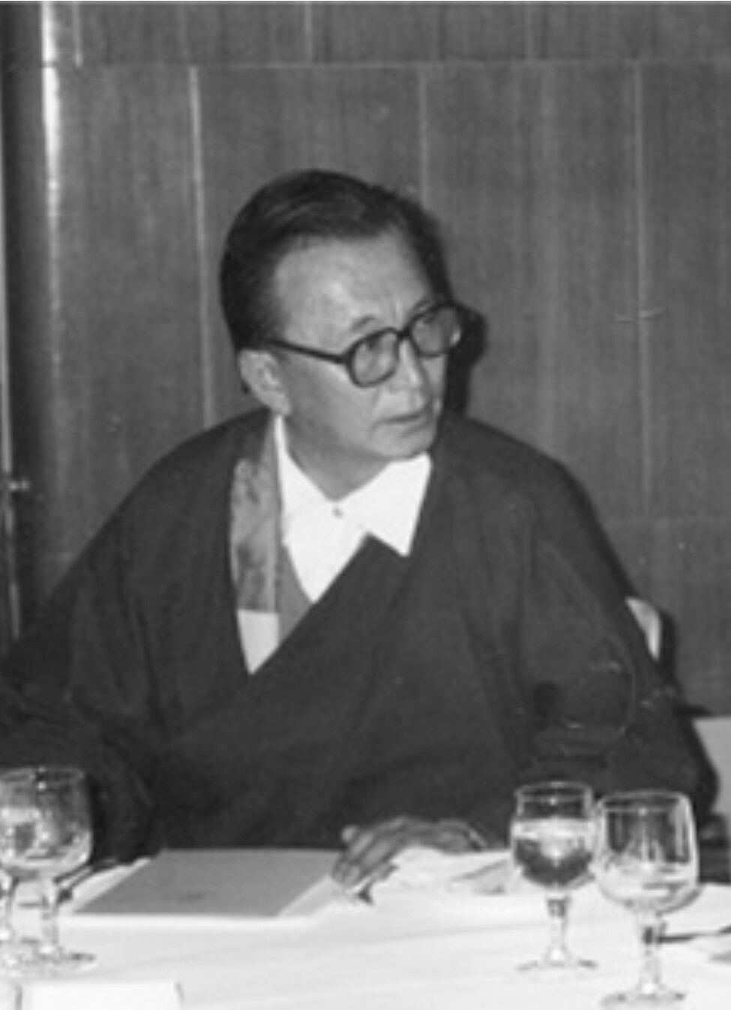
རྩོམ་པ་པོ་ངོ་སྤྲོད།
འཕྲིན་ལས་ཆོས་གྲགས་ནི་སྤྱི་ལོ༡༩༣༧ལོའི་ཟླ༢པར་བོད་ལྗོངས་ལྷ་སར་འཁྲུངས། སྤྱི་ལོ༡༩༥༨ལོར་ཀྲུང་དབྱང་མི་རིགས་སློབ་གྲྭ་ཆེན་མོ་ནས་ཐོན། དེ་སྔ་བོད་ལྗོངས་མི་དམངས་དཔེ་སྐྲུན་ཁང་གི་དབུ་འཛིན་དང་། སྤྱི་ཁྱབ་རྩོམ་སྒྲིག་པ། བོད་ལྗོངས་རྟེན་རྫས་བཤམས་སྟོན་ཁང་གི་དབུ་འཛིན། བོད་རང་སྐྱོང་ལྗོངས་སྲིད་གྲོས་ཀྱི་ཨུ་ཡོན་ཡིན། བརྩམས་ཆོས་ལ《གཙང་ཁུལ་དུ་ལྟ་སྐོར་དུ་བསྐྱོད་པའི་མཐོང་ཐོས》དང་《ཡིད་དུ་འོང་བའི་ཡར་འབྲོག་གཡུ་མཚོ》《གཞིསཀ་བསམ་གྲུབ་རྩེ》སོགས་ཡོད།
འཕྲིན་ལས་ཆོས་གྲགས།

Slide 4
ཐ་སྙད་མཆན་འགྲེལ།
དབུས་གཙང་མཁས་པ་མི་བདུན།
ཀླུ་མེས་ཚུལ་ཁྲིམས་ཤེས་རབ། འབྲིང་ཡེ་ཤེས་ཡོན་ཏན། སུམ་པ་ཡེ་ཤེས་བློ་གྲོས། མགུར་མོ་པ་ལོ་སྟོན་རྡོ་རྗེ་དབང་ཕྱུག རྒྱ་བློ་གྲོས་ཤེས་རབ། གཞོན་བན་ཆོས་མཆོག ཤབ་སྒོའི་ཚོང་བཙུན་ཤེས་རབ་སེང་གེ་བཅས་སོ། །
བད་ཀ
རྒྱ་ཕིབས་ཀྱི་བྱ་འདབས་ཀྱི་མིང་།
དཀར་གསུམ།
ཞོ་དང་འོ་མ། མར་གསུམ་མོ།།
དགེ་སློང་།
སོ་ཐར་རིས་བདུན་གྱི་ནང་གསེས་ཏེ། འདུལ་ཁྲིམས་ཉིས་བརྒྱ་ལྔ་བཅུ་རྩ་གསུམ་བསྲུང་བར་ཁས་ལེན་ཞིང་། དེའི་སྡོམ་པ་ཆོ་ག་བཞིན་ཉམས་སུ་ལེན་པའི་གང་ཟག་ལ་གོ་དགོས།
དགེ་བསྙེན།
སོ་ཐར་རིས་བདུན་གྱི་ནང་གསེས་ཏེ། བསླབ་པའི་གཞི་ལྔ་བསྲུང་བར་ཁས་ལེན་པའི་ཁྱིམ་ན་གནས་པའི་སྐྱེས་བུ།

Slide 5
ཐ་སྙད་མཆན་འགྲེལ།
ཕྱི་མ་མི་ལྔ།
རག་ཤི་ཚུལ་ཁྲིམས་འབྱུང་གནས། སྦ་ཚུལ་ཁྲིམས་བློ་གྲོས། མཐའ་ཞི་རྒྱལ་འཕགས། སྐྱེ་བོ་ཉ་འབན་ཆོས་སྐྱབས། གྲུམ་ཤེས་རབ་སྨོན་ལམ་བཅས་ལྔའོ། །
ཇོ་བོ་རྗེ་དཔལ་ལྡན་ཨ་ཏི་ཤ
(༩༨༢—༡༠༥༤)རྒྱ་གར་ཤར་ཕྱོགས་ཟ་ཧོར་རྒྱལ་པོའི་སྲས་སུ་འཁྲུངས། ལྷ་བླ་མ་ཡེ་ཤེས་འོད་དང་བྱང་ཆུབ་འོད་ཀྱིས་བོད་དུ་གདན་དྲངས། བཀའ་གདམས་པའི་སྲོལ་བཏོད། བོད་དུ་རིག་གནས་དང་སངས་རྒྱས་ཀྱི་བསྟན་པ་སྤེལ་བ་ལ་མཛད་པ་ཆེ།
མཆན་བུ།
གཞུང་འགྲེལ་གྱི་ཚིག་ཐུང་ངུ་དང་། སློབ་མ་ལ་ཟེར།

Slide 6
སློབ་ཚན་དབྱེ་ཞིབ།
ཁག་དང་པོ་ནི་རང་གྲུབ་ཚན་པ་དང་པོ་ནས་དཔལ་ཞྭ་ལུ་གསེར་ཁང་དུ་སླེབས་བྱུང་ཞེས་པའི་བར་ཡིན་ཏེ། འདིའི་ནང་དུ་རྩོམ་པ་པོ་ལྷ་ས་ནས་ཐོན་ཏེ་དཔལ་ཞྭ་ལུ་གསེར་ཁང་དུ་བསྐྱོད་པའི་ལམ་བར་གྱི་མཐོང་ཐོས་རྣམས་བྲིས་ཡོད།
ཁག་དང་པོ།

Slide 7
ཁག་གཉིས་པ།
ཁག་གཉིས་པ་ནི་ཕྱོགས་གསུམ་རི་བོ་ཞེས་པ་ནས་རྡོ་གཞོང་ཡིན་ཞེས་པའི་བར་ཡིན་ཏེ། འདིའི་ནང་དུ་གཙོ་བོ་དཔལ་ཞྭ་ལུ་གསེར་ཁང་གི་ལོ་རྒྱུས་ཞིབ་ཏུ་མཚམས་སྦྱོར་བྱས་ཡོད། ཁག་འདི་ནི་སློབ་ཚན་གྱི་གཙོ་གནད་གྱི་ཁག་ཡིན།

Slide 8
༡ དཔལ་ཞྭ་ལུ་གསེར་ཁང་གི་གནས་ཡུལ་གྱི་བཀོད་པ་རགས་ཙམ་བརྗོད་པ།
༢ ཞྭ་ལུ་གསེར་ཁང་གི་འཛུགས་སྐྲུན་གྱི་བཀོད་པ་བོད་ཀྱི་ལྷ་ཁང་གཞན་དང་མི་འདྲ་བ་བསྟན་པ།
༣ གཙུག་ལག་ཁང་དེ་དུས་ནམ་ཞིག་ལ་གནས་ཚུལ་ག་འདྲའི་འོག་སུ་ཞིག་གིས་ཕྱག་བཏབ་པ།
༤ ཞྭ་ལུ་གསེར་ཁང་རྒྱ་བོད་མཐུན་ལམ་དཔང་རྟགས་ཡིན་པའི་རྒྱུ་མཚན།
༥ སྐྱེ་ཆེན་དམ་པ་གང་དག་གིས་ཞྭ་ལུ་གསེར་ཁང་ཉམས་གསོ་དང་རྒྱ་བསྐྱེད་ཚུལ།
༦ དམ་པ་གང་དག་གིས་གནས་འདི་ནས་བོད་ཀྱི་རིག་གནས་ཇི་ལྟར་སྤེལ་ཚུལ།

Slide 9
ཁག་གསུམ་པ།
ཁག་གསུམ་པ་ནི་ཆེས་མཇུག་མཐའི་རང་གྲུབ་ཚན་པ་དེ་ཡིན་ཏེ། དཔལ་ཞྭ་ལུ་གསེར་ཁང་གི་རིན་ཐང་དང་། དེས་ལོ་རྒྱུས་ཐོག་ཐོན་པའི་དོན་སྙིང་གལ་ཆེན་ལ་ཚད་མཐོའི་གདེང་འཇོག་བྱས་ཡོད།
ཁག་
གསུམ་
པ།

Slide 10
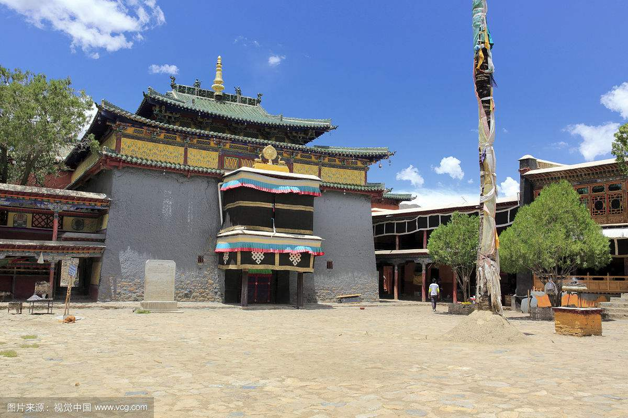
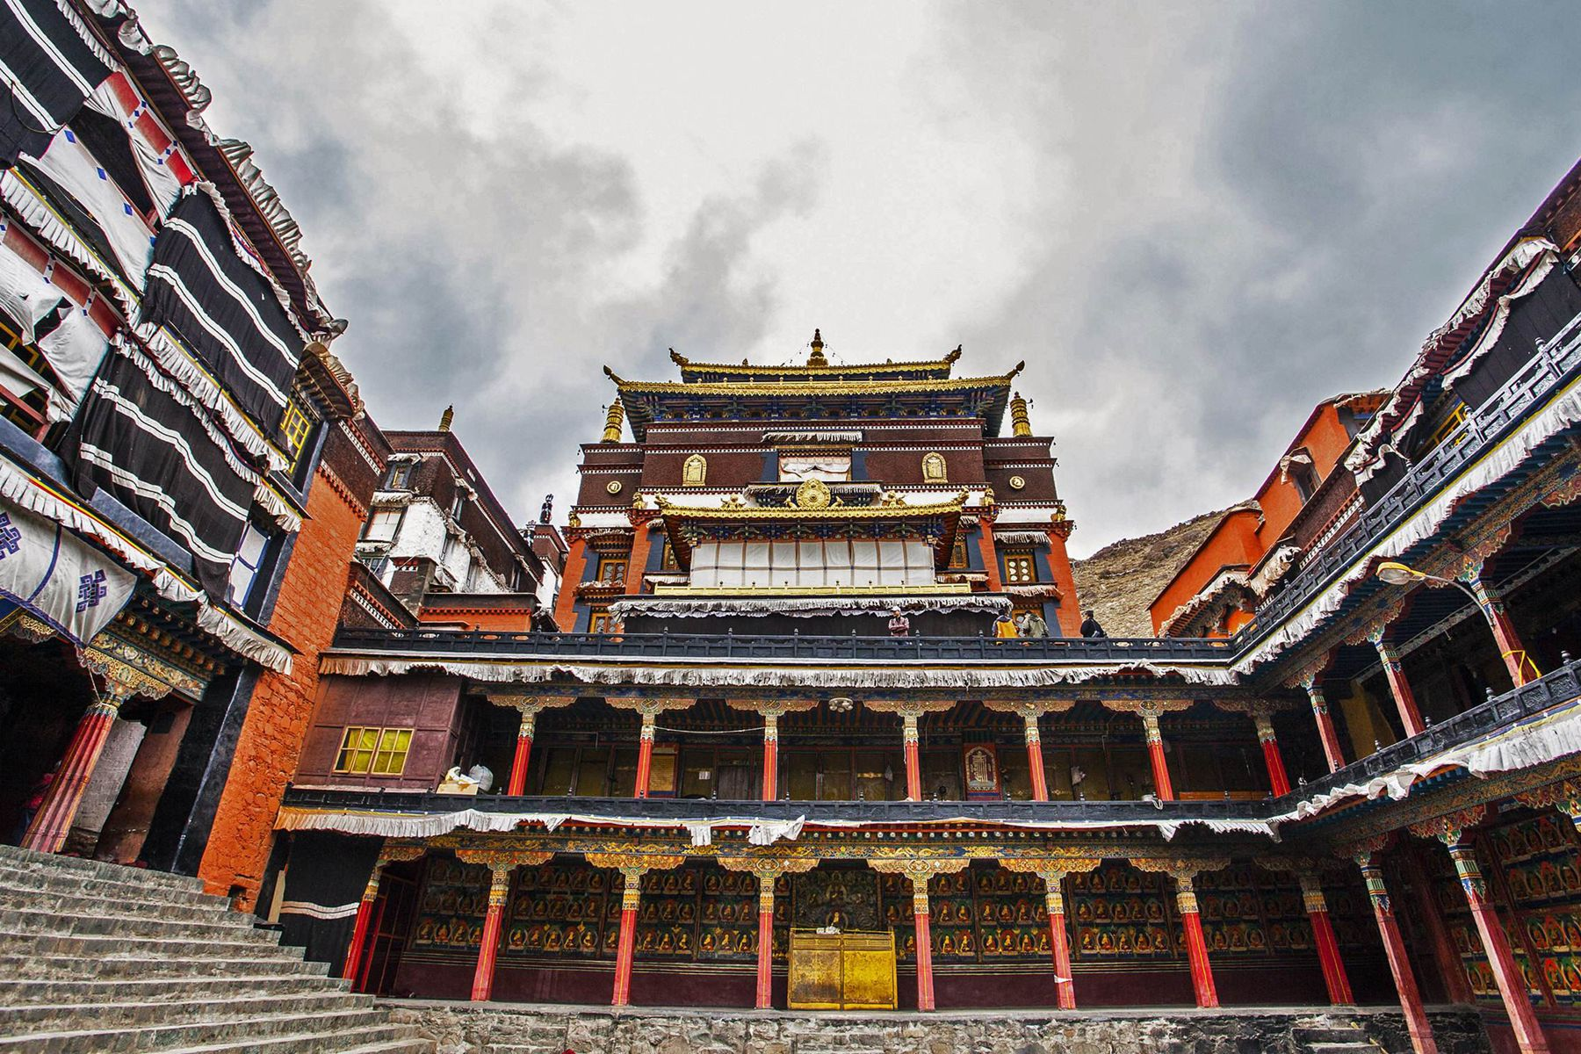
དཔལ་ཞྭ་ལུ་གསེར་ཁང་གི་པར་རིས་འགའ།

Slide 11
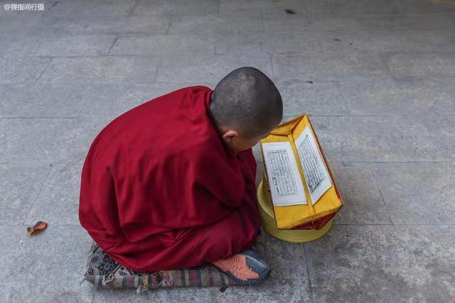
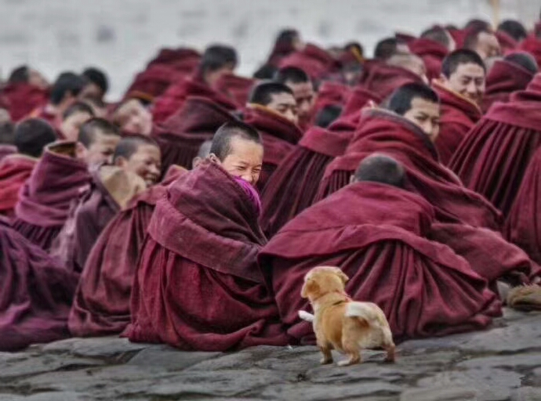
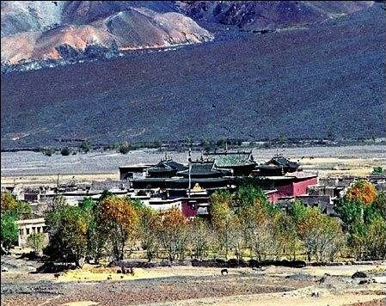
དཔལ་ཞྭ་ལུ་གསེར་ཁང་གི་པར་རིས་འགའ།

Slide 12
བསམ་གཞིག་སྦྱང་གཞི།
དཔལ་ཞྭ་ལུ་གསེར་ཁང་གི་གཙུག་ལག་ཁང་དེ་སུས་བཞེངས་པ་དང་། དེ་བོད་ཀྱི་ལྷ་ཁང་དང་དགོན་པ་གཞན་དག་དང་བསྡུར་ན། བཟོ་བཀོད་ཐད་ཀྱི་ཐུན་མོང་མ་ཡིན་པའི་ཁྱད་ཆོས་ཅི་ཞིག་ཡོད་པ་ཤོད།
༡
༢
ཞྭ་ལུ་དགོན་པ་ཞེས་པའི་མིང་ཇི་ལྟར་ཐོགས་པ་དང་། དེ་ནི་རྒྱ་བོད་མཐུན་ལམ་གྱི་ལོ་རྒྱུས་དཔང་རྟགས་ཤིག་ཡིན་ཟེར་དོན་ཅི།

Slide 13
བསམ་གཞིག་སྦྱང་གཞི།
༣
དཔལ་ཞྭ་ལུ་གསེར་ཁང་ལ་རྟེན་གྲགས་ཅན་གང་དག་ཡོད།
༤
སློབ་ཚན་འདིའི་ནང་དཔལ་ཞྭ་ལུ་གསེར་ཁང་གི་ཁྱད་ཆོས་གང་དག་ངོ་སྤྲོད་བྱོས་ཡོད།

Slide 14
ལས་བྱ་བཀོད་སྒྲིག
༡ སྦྱང་གཞི་དང་པོ་དང་གཉིས་པ། ཀློག་འབྲིའི་མིང་ཚིག་དག་སྦྱང་དེབ་སྟེང་འབྲི་བ།
༢ གཟའ་འཁོར་འདིའི་ནང་རང་གིས་མཐོང་ཐོས་མྱོང་བའི་བཟོ་སྐྲུན་གྱི་བཀོད་པ་ངོ་སྤྲོད་བྱེད་པའི་རྩོམ་ཐུང་ཞིག་འབྲི་དགོས།

Slide 15
སློབ་མ།
སྨན་ལྷ་སྐྱབས།
རྡོ་རྗེ་སྐྱབས།
དགེ་རྒན།
རིན་ཆེན་དོན་འགྲུབ། （རེབ་གོང་རྫོང་མི་རིགས་སློབ་འབྲིང་།）
རིན་ཆེན་ཉི་མ། （གསེར་ཆེན་རྫོང་མི་རིགས་སློབ་འབྲིང་།）
པད་མ་བཀྲ་ཤིས།

